Slide 1
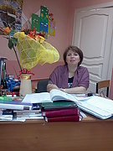
Пересказ как средство развития речи учащихся. Виды пересказов.
Выполнила Синицына Татьяна Николаевна, учитель начальных классов МОУ «Лицей №1 пос. Львовский»

Slide 2
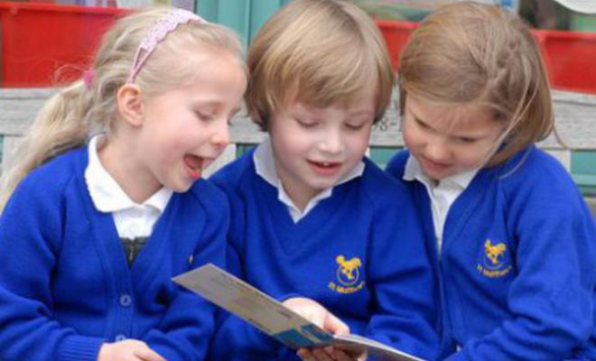
Пересказ тесно связан с развитием речи учащихся. Для того, чтобы речь детей развивалась, они должны чётко понимать, что от них требуется в том или ином задании. В пересказе художественных произведений важно учитывать виды пересказа и требования к ним.

Slide 3
Виды пересказа: -подробный, -сжатый, -выборочный, -с перестройкой текста, - с творческим дополнением.

Slide 4
Подробный, или близкий к тексту пересказ используется в школе чаще других.

Slide 5
В сжатом пересказе нужно отображать самое важное, отбросив второстепенное.

Slide 6
Выборочный пересказ бывает следующих видов:
1) пересказ по вопросам или заданиям;
2) пересказ по иллюстрации.

Slide 7
Варианты творческой перестройки и дополнений при пересказе:
-изменение лица рассказчика;
-пересказ от лица одного из персонажей;
-продолжение судьбы героя или всего рассказа;
-инсценирование рассказа;
-словесное рисование.

Slide 8
В пересказе должна звучать живая речь самого школьника. Использование лексики, оборотов речи, взятые из образца.
Требования к пересказу.

Slide 9
Предупреждение учащихся; беседа – анализ содержания; Отработка выразительного чтения; пересказ фрагментов текста.
Приёмы подготовки к пересказу.

Slide 10
Иллюстрирование также может быть словесным: это одна из форм пересказа.
Иллюстрирование – это эффективный приём, повышающий эмоциональный уровень пересказа.

Slide 11
Составление плана рассказа поможет обучить детей пересказу.
Во 2 классе план текста составляется коллективно.
В 3 и 4 классах – самостоятельно.

